Slide 1
ОБЩЕСТВОЗНАНИЕ
Презентация подготовлена для урока обществознания
8 класса «Религия как одна из форм культуры».
Автор:
ученица 8 класса «А» Афанасьева Агния,
учитель Бурмакина С.И.
ЧШ «ИНЕСНЭК».

Slide 2
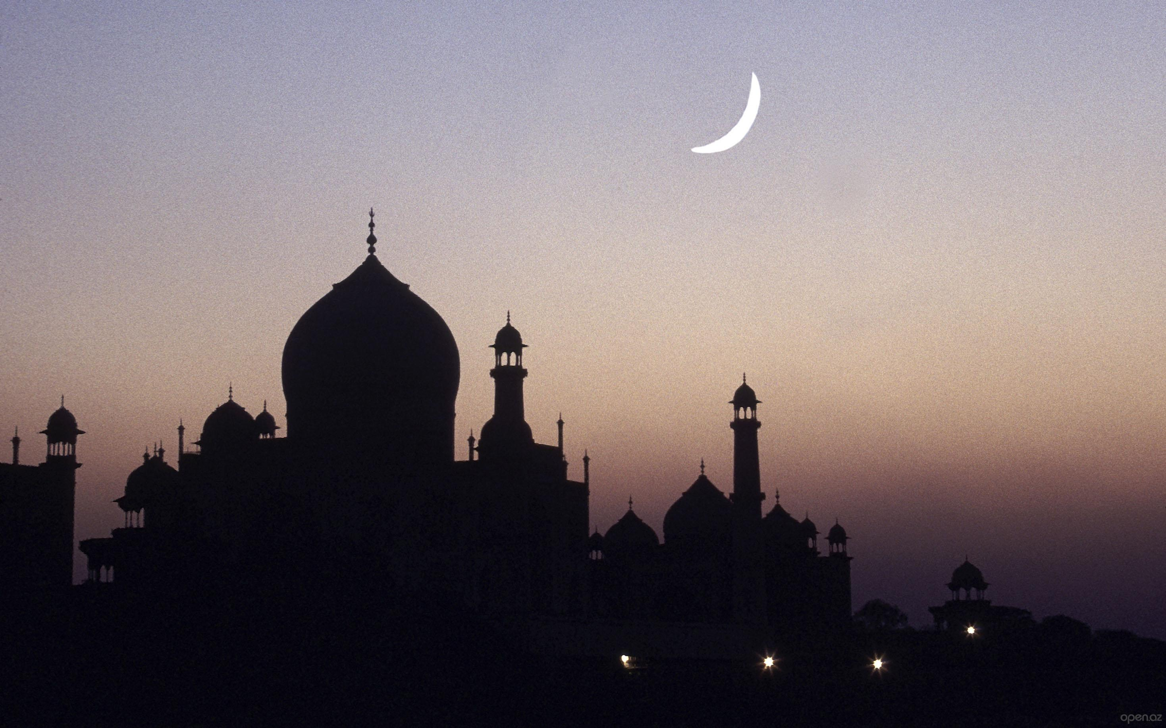
Ислам.

Slide 3
Ислам
Слово «ислам» имеет несколько значений. Чаще всего переводится как мир, «покорность Богу» или «предание себя Богу».
Ислам зародился на юго-западе Аравийского полуострова в начале VII в. в Хиджазе среди племен Западной Аравии. Основатель – Мухаммед (570-632 г.), провозгласивший себя пророком. Созданная им община стала основой сформировавшегося впоследствии государственного образования – Арабского халифата.

Slide 4
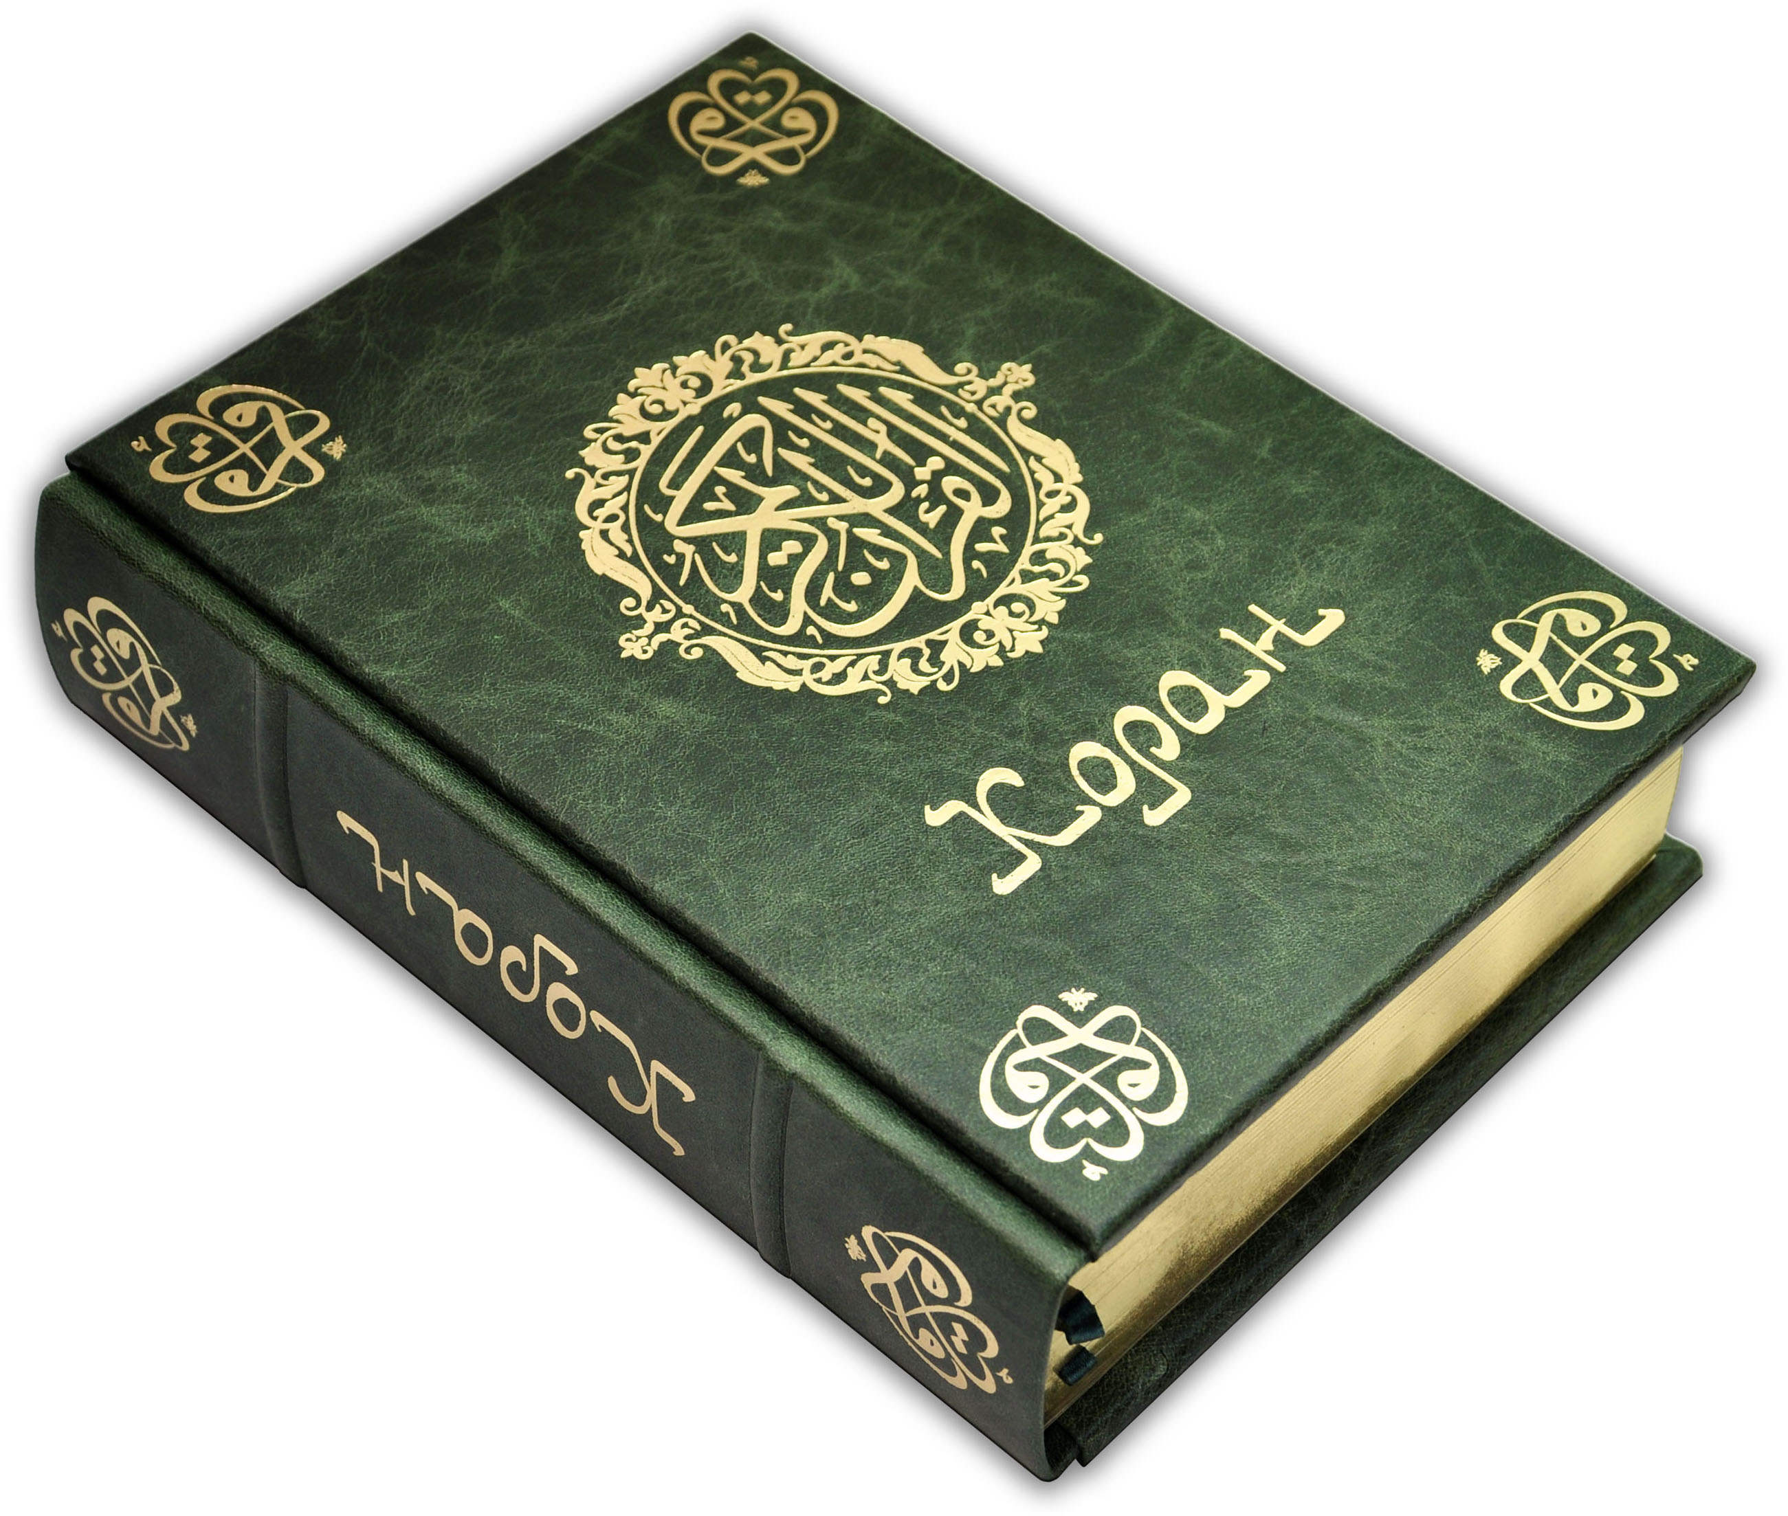
Согласно вере мусульман, Аллах передал Мухаммеду через ангела Коран – который стал священным писанием для мусульман.

Slide 5
5 столпов в исламе
Вера в единого бога
Пост
Хадж
Намаз
Закят, милостыня.
Обязательны для мусульманина следующие пять «столпов ислама» — основные предписания, обязательные для всех мусульман.

Slide 6
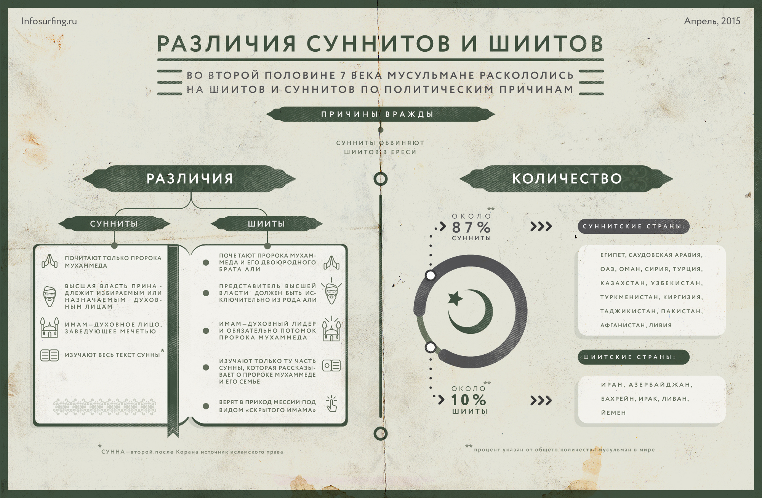

Slide 7
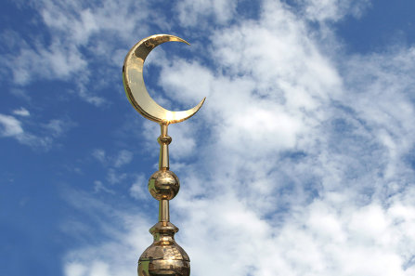
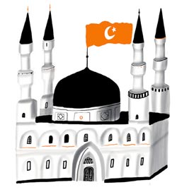
Полумесяц со звездой был символом города Константинополь.
Когда Османы завоевали его в 1453 году, они заимствовали этот символ и превратили в знак своей военной победы.

Slide 8
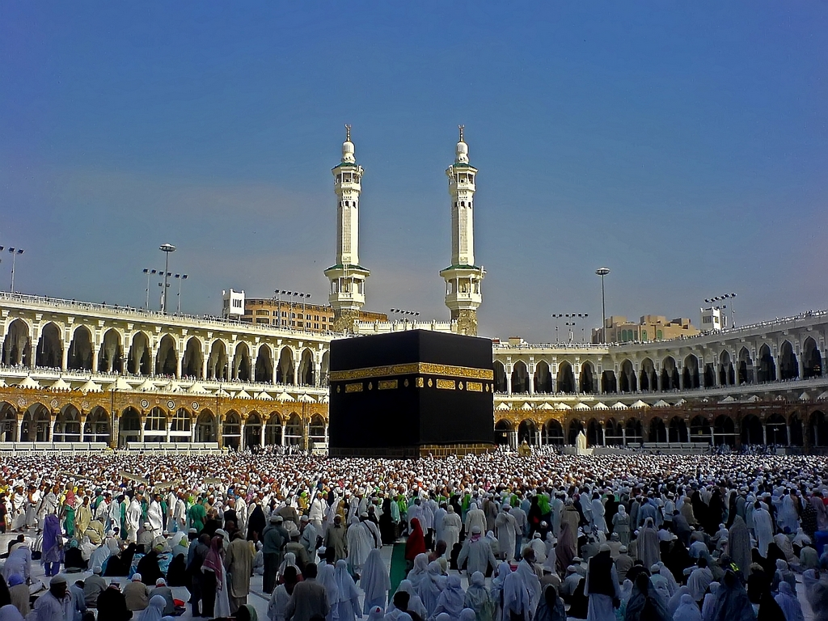

Slide 9
Святыня мусульман - КААБА
Это древняя кубическая постройка во внутреннем дворе мечети Масджид аль-Харам (Заповедная Мечеть).
Кааба носит символическое имя «аль-Бэйт аль-Харам», что означает в переводе с арабского «священный дом».
Каждый правоверный мусульманин должен совершить паломничество к этой святыни.

